Slide 1

KHỞI ĐỘNG:
CUỘC THI:
HÁT CHO VUI – VUI THÌ HÁT.

Slide 2

CHÀO CÔ VÀ CÁC BẠN ĐẾN VỚI BUỔI THUYẾT TRÌNH HÔM NAY CỦA NHÓM 1 CHÚNG EM.
CHỦ ĐỀ:
THỂ HIỆN LÒNG TỰ TRỌNG TRONG QUÁ TRÌNH THỰC HIỆN MỤC TIÊU.

Slide 3
CHÀO CÔ VÀ CÁC BẠN ĐẾN VỚI BUỔI THUYẾT TRÌNH HÔM NAY CỦA NHÓM 1 CHÚNG EM.
CHỦ ĐỀ:
THỂ HIỆN LÒNG TỰ TRỌNG TRONG QUÁ TRÌNH THỰC HIỆN MỤC TIÊU.

Slide 4

CHỦ ĐỀ:
THỂ HIỆN LÒNG TỰ TRỌNG TRONG QUÁ TRÌNH THỰC HIỆN MỤC TIÊU.
TÌNH HUỐNG 1 (SGK/ trang 11)
TÌNH HUỐNG 2 (SGK/ trang 11)
TÌNH HUỐNG 3 (SGK/ trang 11)

Slide 5
CHỦ ĐỀ:
THỂ HIỆN LÒNG TỰ TRỌNG TRONG QUÁ TRÌNH THỰC HIỆN MỤC TIÊU.
TÌNH HUỐNG 1 (SGK/ trang 11)
TÌNH HUỐNG 2 (SGK/ trang 11)
TÌNH HUỐNG 3 (SGK/ trang 11)

Slide 6
CHỦ ĐỀ:
THỂ HIỆN LÒNG TỰ TRỌNG TRONG QUÁ TRÌNH THỰC HIỆN MỤC TIÊU.
TÌNH HUỐNG 1 (SGK/ trang 11)
TÌNH HUỐNG 2 (SGK/ trang 11)
TÌNH HUỐNG 3 (SGK/ trang 11)

Slide 7
CHỦ ĐỀ:
THỂ HIỆN LÒNG TỰ TRỌNG TRONG QUÁ TRÌNH THỰC HIỆN MỤC TIÊU.
TÌNH HUỐNG 1 (SGK/ trang 11)
TÌNH HUỐNG 2 (SGK/ trang 11)
TÌNH HUỐNG 3 (SGK/ trang 11)

Slide 8


TÌNH HUỐNG 1
Em đang quyết tâm đạt được điểm cao trong bài kiểm tra lần này. Em đã làm gần xong, tuy nhiên đến bài cuối, em lại quên mất công thức.
Trong tình huống này em sẽ xử lí thế nào?
Câu trả lời:
Trong tình huống mà ta đang làm bài mà quên công thức thì điều đầu tiên ta nên làm là bình tĩnh lại để không bị rối vì hoảng, rồi ta sẽ dùng các cách như viết ra những gì mình nhớ được, dựa vào các ý của đề để suy nghĩ, sử dụng hình vẽ như sơ đồ hoặc biểu đồ để gợi lại công thức và về nhà thì phải lật lại công thức và học kĩ hơn để không quên nữa cũng như là bài học giúp ta rút kinh nghiệm cho bài kiểm tra sau.

Slide 9
TÌNH HUỐNG 2
Giáo viên chủ nhiệm nói với cả lớp rằng cô Hiệu trưởng khiển trách lớp hôm nay không tuân thủ nội quy khi tham gia buổi sinh hoạt dưới cờ: Lớp ngồi lộn xộn, thiếu nền nếp, rất ồn ào và chưa thuộc bài hát truyền thống của nhà trường.
Một số bạn bắt đầu tìm người vi phạm nội quy.
Nếu là lớp trưởng, em sẽ làm thế nào?
Câu trả lời:
Nếu em là lớp trưởng và nghe giáo viên chủ nhiệm nói rằng cô hiệu trưởng phản ánh về lớp mình thì em sẽ không đổ lỗi đó cho cá nhân nào hết và trấn an lớp để lớp không cãi vả hay công kích cá nhân nào trong trong lớp sau đó sẽ cùng lúc đó sẽ đưa ra các giải pháp để khắc phục sau đó sẽ cùng lớp sửa cái sai để lớp không bị phản ánh nữa.

Slide 10
TÌNH HUỐNG 3
T. là lớp trưởng hăng hái, tích cực và có thành tích học tập tốt. Tuy nhiên, tháng này T. có biểu hiện học tập sa sút. Thầy giáo chủ nhiệm hỏi lí tại sao, T. trả lời là do quá bận việc của lớp và phải dành nhiều thời gian để hỗ trợ các bạn học tập.
Theo em, người có lòng tự trọng cao thì nên ứng xử như thế nào?
Câu trả lời:
Trong tình huống trên nếu em là T. người có long tự trọng cao thì em sẽ sắp xếp thời gian biểu của bản thân hoặc nếu làm không hết thì nhờ thầy cô giúp đỡ để kịp việc lớp vừa giữ vững học tập và đây cũng là bài học để giúp em biết nhìn nhận về lỗi sai của mình.

Slide 11
CHỦ ĐỀ:
THỂ HIỆN LÒNG TỰ TRỌNG TRONG QUÁ TRÌNH THỰC HIỆN MỤC TIÊU.
KHÁI NIỆM
BIỂU HIỆN
Ý NGHĨA

Slide 12
CHỦ ĐỀ:
THỂ HIỆN LÒNG TỰ TRỌNG TRONG QUÁ TRÌNH THỰC HIỆN MỤC TIÊU.
KHÁI NIỆM
BIỂU HIỆN
Ý NGHĨA

Slide 13
CHỦ ĐỀ:
THỂ HIỆN LÒNG TỰ TRỌNG TRONG QUÁ TRÌNH THỰC HIỆN MỤC TIÊU.
KHÁI NIỆM
BIỂU HIỆN
Ý NGHĨA

Slide 14
CHỦ ĐỀ:
THỂ HIỆN LÒNG TỰ TRỌNG TRONG QUÁ TRÌNH THỰC HIỆN MỤC TIÊU.
KHÁI NIỆM
BIỂU HIỆN
Ý NGHĨA

Slide 15

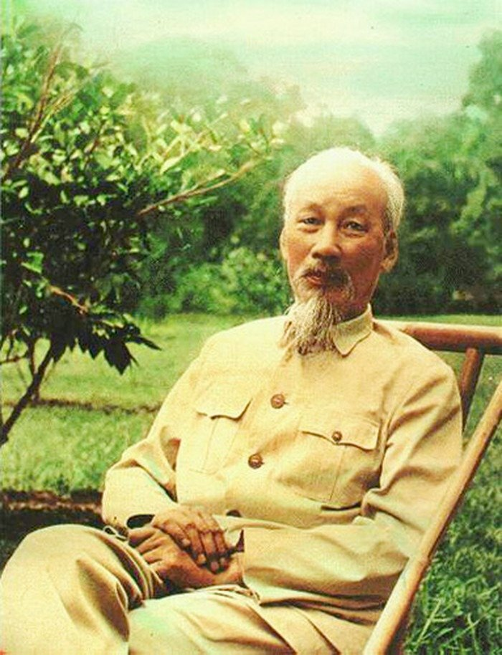
KHÁI NIỆM
- Lòng tự trọng ta có thể hiểu là một trong những đức tính tốt đẹp của con người, đó là:
Đức tính luôn giữ gìn phẩm chất.
Nhân cách của mỗi người.
Hành động.
Lời nói và cư xử đúng mực với những người xung quanh trong nhiều hoàn cảnh khác nhau.
- Người có lòng tự trọng là người biết, hiểu rõ những việc mình đang làm, biết rõ giá trị của bản thân, dung kiến thức kĩ năng để bảo vệ những thứ tốt đẹp, tôn trọng bản thân và tôn trọng người khác theo cách riêng của mình.

Slide 16
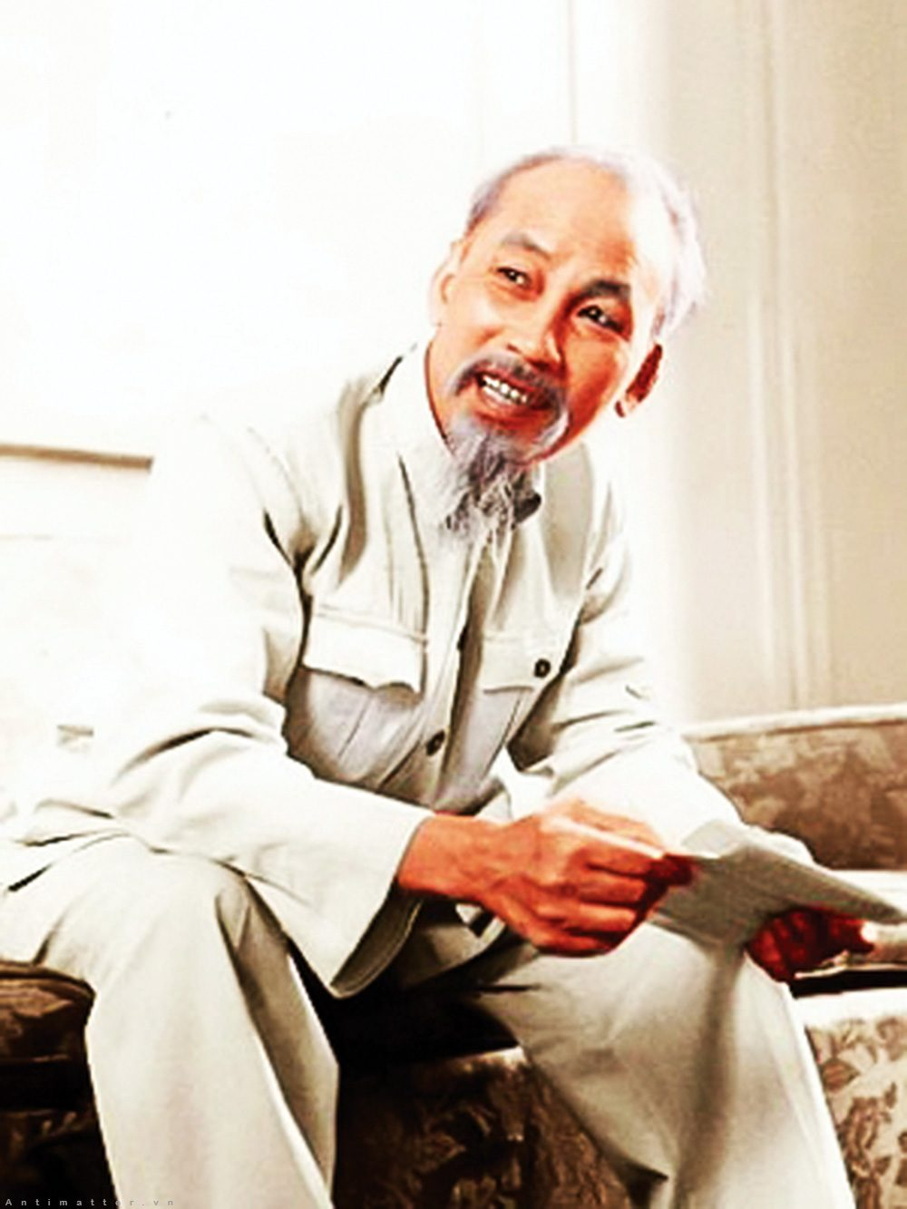
BIỂU HIỆN
Tôn trọng và đối xử tốt với bản thân và người khác.
Chấp nhận lời khen một cách thanh lịch.
Thể hiện sự đồng cảm và tốt bụng với người khác.
Duy trì sự tích cực trong việc đối mặt với thất bại.
Sống giản dị nhưng đàng hoàng, không chạy hư danh.
Không lợi dụng, ỷ lại, hoặc chấp nhận sự ban ơn không xứng đáng.
Biết tôn trọng người khác, từ đó càng nâng cao giá trị bản thân.
Giữ lời hứa, làm việc có trách nhiệm.

Slide 17
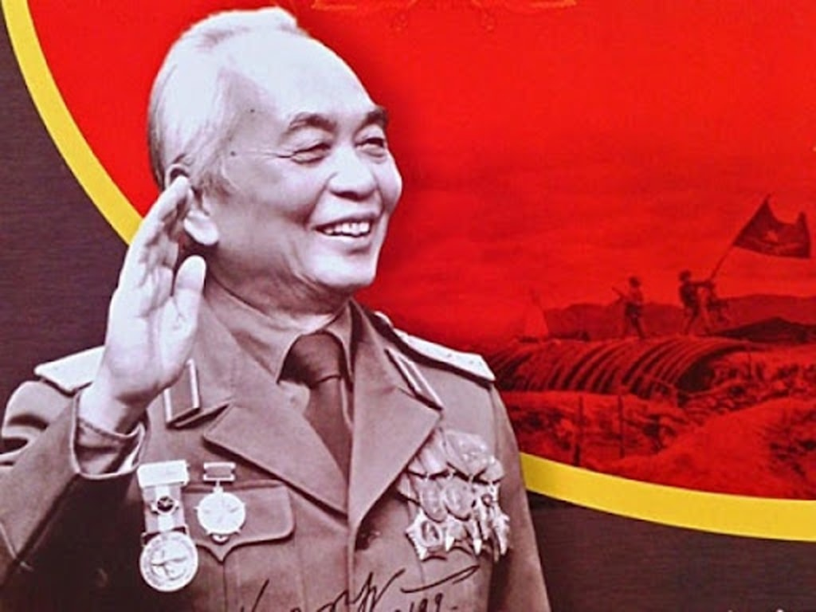
Ý NGHĨA
Giúp mỗi người có động lực vươn lên, sống có ý nghĩa và có trách nhiệm.
Góp phần xây dựng nhân cách cao đẹp, tạo niềm tin và sự kính trọng từ người khác.
Giữ gìn sự công bằng, lành mạnh trong các quan hệ xã hội.
Là nền tảng để hình thành nhân phẩm và danh dự.

Slide 18
CẢM ƠN CÔ VÀ CÁC BẠN ĐÃ LẮNG NGHE VÀ THEO DÕI BÀI THUYẾT TRÌNH CỦA NHÓM MÌNH.

Slide 19
THÀNH VIÊN NHÓM 1 (TỔ 1):
Tô Anh Thư (thu thập thông tin và hình ảnh)
Huỳnh Xuân Hiếu (thực hiện biên tập trên Powerpoint)

